Slide 1
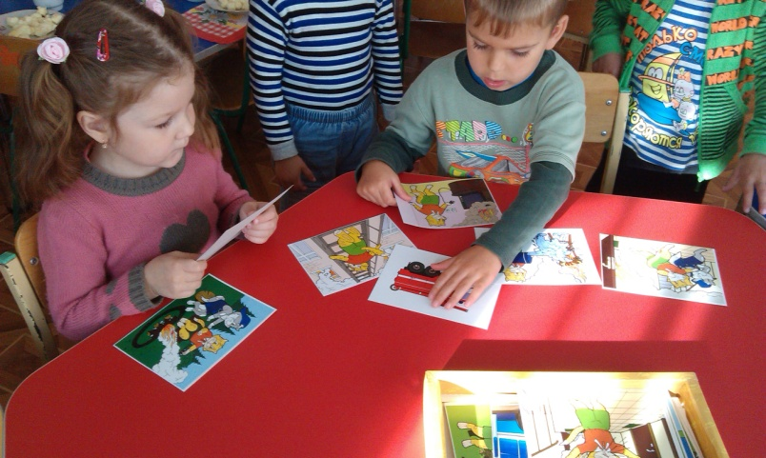
Дата проведення:10.02.2022 Час проведення: 13.30
«Розвиток особистісної компетенції дошкільника в процесі організованої та самостійної предметно-практичної діяльності»
(в рамках роботи МШММ
( вихователі ЗДО ВМТГ (ІІ рік роботи))

Slide 2
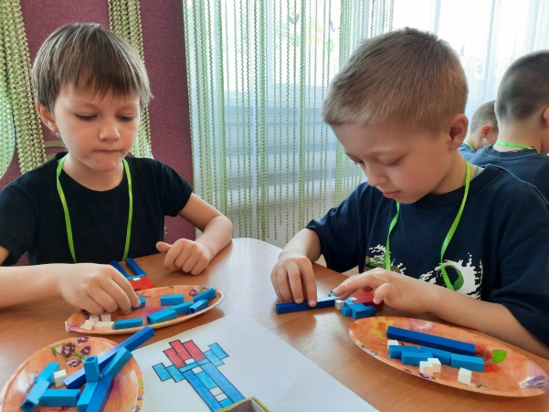
ЯК ПІДГОТУВАТИ ДОШКІЛЬНИКІВ
ДО РЕАЛЬНОГО ЖИТТЯ:
КОМПЕТЕНТНІСНИЙ ПІДХІД
Спікер-Ніна Сокиринська,
консультант КУ “ЦПРПП ВМР”
Дата проведення:10.02.2022
Час проведення: 13.30

Slide 3
Ключові компетентності
вільне володіння державною мовою
компетентність в галузі природничих наук, техніки і технологій
навчання впродовж життя
культурна компетентність
математична компетентність;
інформаційно-комунікаційна компетентність
підприємливість і фінансова грамотність

Slide 4
Суть компетентнісного підходу викладено в Державному стандарті дошкільної освіти України — Базовому компоненті дошкільної освіти
Завдання педагога
формувати в дітей універсальні уміння і здібності
навчити дітей застосовувати набуті знання в різних умовах
збагатити особистий досвід дітей

Slide 5
Набуття різних видів компетентностей дитиною дошкільного віку відбувається в різних видах діяльності
ігровій ― провідній для дітей дошкільного віку;
руховій;
природничій;
предметній;
образотворчій, музичній, театральній, літературній;
сенсорно-пізнавальній і математичній;
мовленнєвій;
соціокультурній та інших
і вимагає практичного засвоєння дитиною системи елементарних (доступних) знань про себе та довкілля, моральних цінностей, уміння доречно застосовувати набуту інформацію.

Slide 6
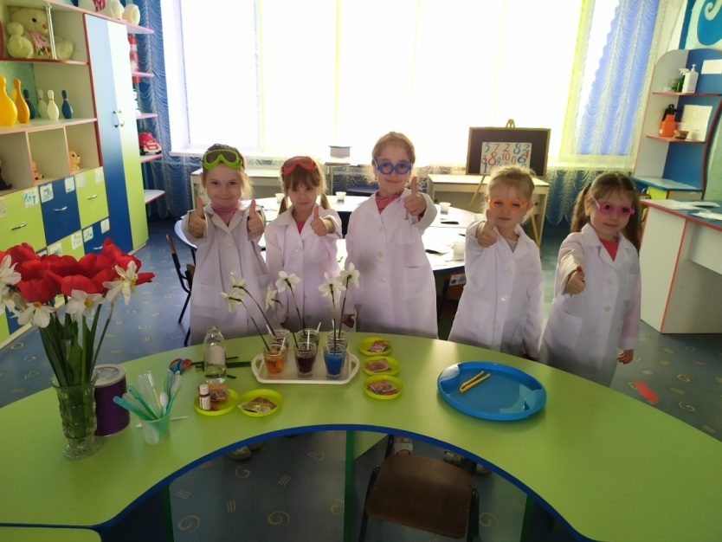
Життєво компетентний дошкільник поводиться самостійно і конструктивно в різних соціальних і життєвих ситуаціях.
Щоб дієво застосовувати компетентнісний підхід в освітньому процесі, педагог має чітко усвідомлювати, що знання - це індивідуальне надбання особистості й формується за рахунок досвіду власної діяльності.
Завдання педагога не в тому, щоб «нашпигувати» дитину знаннями, а в тому, щоб
навчити застосовувати набуті знання
в різних умовах,
збагатити особистий досвід,
зробити її діяльнісно успішною.

Slide 7
У структурі компетентності виокремлюють такі компоненти:
мотиваційний
особистісний
емоційно-вольовий
діяльнісний
когнітивний
рефлексивний
ціннісний

Slide 8
Аби реалізувати компетентнісний підхід, слід методично й дидактично узгодити процеси — від етапу вибору змісту, засобів і умов освітньої роботи до етапу оцінювання рівня сформованості відповідної компетентності
Враховувати психолого-педагогічні та фізіологічні особливості дітей
Визначення оптимальних форм організації освітньої діяльності
Індивідуальний формат діяльності з дитиною
Включення дітей в підгрупову та
колективну роботу

Slide 9
Під формою організації освітньої діяльності ми розуміємо спільну діяльність педагога й дітей, що здійснюється в певному порядку і встановленому режимі.
Формування базових особистісних якостей дошкільників здійснюється як у повсякденному спілкуванні педагога й дітей, так і в процесі керівництва різними видами дитячої діяльності та на спеціальних заняттях
Індивідуальний формат діяльності з дитиною є ефективним для виконання творчих пізнавальних та ігрових завдань різного рівня складності, що забезпечують диференційований підхід до кожного з урахуванням його темпу розвитку.
Індивідуальні форми роботи сприяють подоланню прогалин у знаннях і вміннях, дають змогу поглиблено працювати над формуванням особистісних якостей.

Slide 10
Інтерактивні методи
«Акваріум» передбачає роботу однієї підгрупи, тоді як інші діти спостерігають за процесом виконання, а потім аналізують ефективність та результативність виконання
«Мікрофон» є методом, що дозволяє висловити позицію всім по черзі: говорить той, у кого в руках мікрофон
«Броунівський рух» полягає в тому, що діти вільно рухаються по кімнаті, хаотично об’єднуються в пари з метою отримати відповідь на запитання; або рухаються цілеспрямовано: із метою знайти, наприклад, парну картинку, продовження висловлювання тощо
«Мозкова атака» передбачає розв’язання проблеми шляхом колективного обговорення

Slide 11
Методи, які забезпечують найбільший розвивально-виховний ефект
Інтерактивні методи
Метод розв’язання проблемно-практичних ситуацій
Метод проектів
Метод чуттєвого пізнання
Метод моделювання
Метод образного бачення
Метод емпатії

Slide 12
Метод моделювання – використовується як у колективній, так і у груповій роботі з метою символізації знання, щоб допомогти дітям краще зрозуміти внутрішні зв’язки, пізнати сутність явища та запам’ятати.
Метод образного бачення сприяє розвитку уяви, слугує допоміжним у вихованні креативності, розвитку творчої уяви дитини. Метод творчий може реалізуватися в різний спосіб (придумування історій, розмірковування «Що сталося, якби…»
Метод розв’язання проблемно-практичних ситуацій пов’язується зі створенням ситуації інтелектуального утруднення, що потребує від дитини самостійного пошуку способу розв’язання проблеми.

Slide 13
Метод емпатії передбачає переживання, вживання дитини в образ іншого об'єкта навколишньої дійсності. Цей метод дозволяє реалізувати власну модель інтерпретації прихованих смислів.
Метод проектів надає дитині можливість експериментувати, синтезувати отримані знання в процесі виконання спільного продукту, яким може бути колаж, рукописна книга, газета
Метод чуттєвого пізнання забезпечує цілеспрямований розвиток у дітей вміння сприймати світ через призму відчуття.

Slide 14
Компетентнісно орієнтована освітня робота передбачає, що вихователь зміщує «фокус» педагогічного впливу з накопичення знань, умінь і навичок дітей на формування й розвиток у них умінь діяти, застосовувати досвід у проблемних умовах.

